Slide 1
Потребительский портал «СПРОС» как инструмент мониторинга безопасности и качества потребительских товаров и продуктов питания в условиях санкций
При реализации проекта используются средства государственной поддержки, выделенные в качестве гранта в соответствии с распоряжением Президента Российской Федерации от 18.09.2013 №348-рп и на основании конкурса, проведенного ОБЩЕРОССИЙСКИМ ОБЩЕСТВЕННЫМ ДВИЖЕНИЕМ "ГРАЖДАНСКОЕ ДОСТОИНСТВО"
spros-online.ru
ripi-test.ru
1

Slide 2
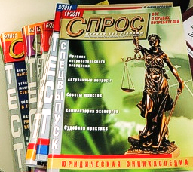
История проекта
ЖУРНАЛ «СПРОС»
С 1992 по 2011 год было проведено около 700 сравнительных потребительских испытаний.
Совместно с Российским институтом потребительских испытаний (РИПИ) (Институт был создан в 2004 году на основе испытательной службы журнала «СПРОС») ежегодно тестировал более 500 различных товаров и публиковал их результаты. В 2012 году издание закрылось из-за проблем финансового характера, не выдержав неравных условий конкуренции с изданиями, публикующими рекламу
РИПИ
С 2004, проводит испытания потребительской продукции на безопасность и качество и занимается исследованием проблем потребительского рынка
Начиная с 2012 года РИПИ сделал несколько попыток получить грантовую поддержку на возрождение журнала «СПРОС». По итогам конкурса, проведенного общероссийским общественным движением "ГРАЖДАНСКОЕ ДОСТОИНСТВО"
поддержка была получена, в 2014 году была создана электронная версия журнала «СПРОС» - потребительский портал «СПРОС».
С целью сохранения статуса независимости и непредвзятости, журнал не публиковал рекламу, как это предписывается международными правилами для потребительских изданий, издавался на деньги от подписки.
2

Slide 3
Основополагающие права потребителя
Право на безопасность продукции
Право быть информированным
гарантия безопасности для жизни
гарантия на достоверную и полную информацию о любом приобретаемом товаре
гарантия здоровья потребителя
гарантия безопасности окружающей среды
возможность выбора при наличии достоверной информации
отсутствие вреда при эксплуатации
3

Slide 4
Проблемы рынка
Политика обеспечения свободы предпринимательской деятельности привела к устранению не только избыточных административных барьеров, но и к разбалансировке системы государственного контроля. В частности в тех сферах, где государственный контроль особенно необходим для предотвращения причинения вреда жизни и здоровью граждан (реализация продовольственных товаров, оказание услуг общественного питания, и т. п.).
Сложившаяся ситуация может привести к необратимым последствиям в области защиты прав потребителей и поддержки добросовестных производителей, продукция которых не выдерживают конкуренции с фальсифицированными товарами и продуктами питания, масса которых неуклонно возрастает.
4

Slide 5
Цели проекта
- Повышение защищенности граждан путем оперативного оповещение всех участников рынка об опасных и некачественных товарах, систематизации и анализа информации об опасных и некачественных товарах с целью выявления наиболее неблагополучных сегментов рынка, ненадежных торговых марок, недобросовестных производителей и поставщиков продукции.
- Повышение уровня грамотности и образования граждан в области защиты прав потребителей.
- Развитие общественной активности граждан по защите своих потребительских прав и интересов в правовом поле.
- Обеспечение обратной связи граждан с государственными контрольно-надзорными органами, работающими на потребительском рынке.
- Мониторинг эффективности исполнения контрольно-надзорных функций и фокусировка внимания надзорных органов на наиболее злободневных проблемах потребительского рынка, дающие возможность повысить уровень защищенности потребителей.
5

Slide 6
Отличительные черты проекта
1 Ресурс выступает в качестве квалифицированного «диагноста» (а иногда и «врача-специалиста») по вопросам защиты прав потребителей - все потребители, обратившиеся на данный портал или оставившие на нем специальную заявку, смогут получить бесплатную квалифицированную консультацию и первичную экспертную оценку проблемы.
2 Постоянно обновляемая подборка материалов портала посвящена теме защиты права потребителей на безопасную и качественную продукцию - одной из наиболее актуальных тем защиты прав потребителей на сегодняшний день.
3. Все публикуемые материалы практического характера создаются специалистами РИПИ и квалифицированными экспертами, имеющими большой опыт работы (от 10 до более 20 лет) в сфере потребительского рынка, в том числе в журнале «СПРОС».
4 На портале разбираются и анализируются типичные ошибки, чаще всего совершаемые потребителями при попытке защитить свои права, демонстрируются на практике примеры правильного и ошибочного потребительского поведения.
5 На портале приводятся реальные ответы, полученные потребителями от государственных и коммерческих структур в процессе защиты своих интересов, а также юридический анализ предоставленных потребителями документов.
6 В качестве основного иллюстративного материала используются как примеры из практики обратившихся на портал потребителей, так и эксклюзивные материалы собственных исследований и испытаний РИПИ и журнала "СПРОС", актуальные и накопленные за весь период работы.
6

Slide 7
Разделы портала
Пожаловаться
Тесты
Информационная система «СПРОСпотребнадзор»
Разбор проблемных случаев
Юридическая консультация
Адвокат потребителя
Учебник основ потребительских знаний
7

Slide 8
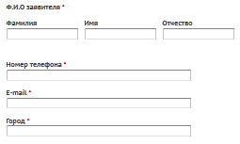
Раздел «Пожаловаться»
Любой гражданин получает возможность заполнить специальную заявку о проблемном или опасном товаре. Для этого нужно нажать на кнопку «Пожаловаться» и заполнить анкету. При этом он может совершенно бесплатно, без проволочек получить квалифицированную консультацию. В процессе обработки заявки технические специалисты, юристы и эксперты РИПИ помогают потребителю грамотно составить заявление в профильный государственный контрольно-надзорный орган и, при необходимости, силами специалистов РИПИ и квалифицированных экспертов произвести необходимые испытания, подтверждающие опасные свойства или несоответствие заявленным свойствам.
Более того: сотрудники сайта «СПРОС» проконтролируют, как проходят по инстанциям обращения граждан, а затем опубликуют на портале принятые решения. Таким образом, проводится мониторинг работы госструктур.
8

Slide 9
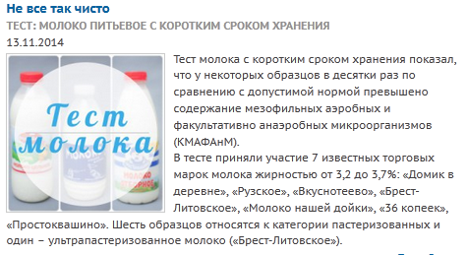
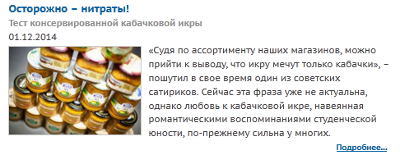
Раздел «Тесты»
Наши сотрудники в лучших традициях журнала «СПРОС» продолжают проводить тесты товаров и продуктов в ведущих лабораториях страны и по собственным методикам. На портале систематически публикуются результаты этих исследований, из которых посетители сайта узнают, какие продукты действительно качественные и полезные, а какие – нет.
В 2014 году РИПИ провел 20 тестов, в которых были протестированы более 100 образцов. Наибольшее внимание было уделено молочной и овощной продукции.
9

Slide 10
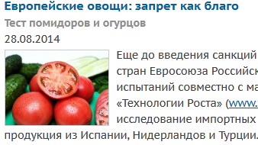
Примеры тестов
Тест овощей (томатов и огурцов)
Проведенные весной 2014 года РИПИ исследования импортных овощей по расширенному списку пестицидов (69 наименований) выявила наличие остаточных количеств восьми пестицидов: одного запрещенного и семи нерегламентированных к применению для данных культур. Всего по этому показателю из 5 протестированных торговых марок томатов и огурцов, выращенных на грунте в тепличных условиях, лишь образцы одной торговой марки были признаны безопасными, образцы 3-х торговых марок были признаны опасными, и одной – очень опасным).
Не намного лучше обстоят дела и с отечественными овощами – из образцов 5-ти торговых марок протестированных РИПИ томатов и огурцов в 2-х из 5 обнаружены неразрешенные пестициды, в образце одной торговой марке концентрация разрешенного пестицида была превышена более чем в 9 раз, образцы еще одной торговой марки являются опасными по содержанию нитратов. Таким образом, из 5 поставщиков отечественных овощей лишь образцы 2-х были признаны безопасными для здоровья потребителей.
Обнаруженные пестициды | Вид | Разрешение на использование | Класс опасности
Томаты
Боскалид | Фунгицид | Не разрешен для томатов | 3
Пираклостробин | Фунгицид | Не разрешен для томатов | 3
Пиридабен | Акарицид | Не разрешен для томатов | 2
Тебуконазол | Фунгицид | Не разрешен для томатов | 2
Хлорпирифос | Инсектицид, акарицид | Не разрешен для томатов | 2
Пириметанил | Фунгицид | Запрещен
Огурцы
Флудиосконил | Фунгицид | Не разрешен для огурцов | 3
Ципродинил | Фунгицид | Не разрешен для огурцов | 3
10

Slide 11
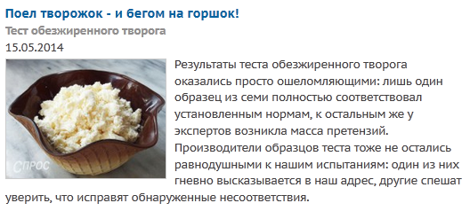
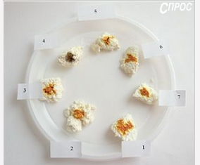
Тест обезжиренного творога
Достаточно тревожные показатели были получены и при тестировании молочной продукции (обезжиренного творога) в основном отечественных производителей – у 6 образцов из 7 были выявлены нарушения по микробиологическим показателям - по содержанию дрожжей, плесени и иных нарушениях, в том числе у 2 образцов была обнаружена кишечная палочка.
Результаты проведенных испытаний и информация о выявленных опасных товарах, проблемах и несоответствиях размещаются как на сайте электронного журнала для потребителей СПРОС www.spros-online.ru так и на сайте Российского института потребительских испытаний www.ripi-test.ru, а также распространяется через другие СМИ. По фактам выявленных нарушений осуществляется рассылка информационных писем производителям и поставщикам опасной и некачественной пищевой продукции, в соответствующие государственные органы контроля и надзора. Информация о ходе разбирательств по проблемным случаям и о реакции государственных органов также размещается на сайтах РИПИ и СПРОС.
11

Slide 12
Тесты, проведенные РИПИ в 2014 году
Кукуруза консервированная
Огурцы отечественные
Томаты импортные
Майонез
Оливковое масло
Томаты отечественные
Молоко
Пельмени
Шоколад темный
Мороженое «пломбир»
Сметана
Шпроты в масле
Огурцы импортные
Сосиски «Молочные»
Яйца куриные
Консервы «Тунец»
Творог обезжиренный
12

Slide 13
Выявленные в тестах нарушения (статистика в процентах)
Продукция | Кол-во образцов | Нарушение ТР | Нарушение безопасности | Нарушение качества | Нарушение маркировки | Несоответствие заявленным свойствам
Шоколад | 7 | 43% | 0% | 0% | 43% | 43%
Консервы "Тунец натуральный" | 6 | 0% | 50% | 33% | 0% | 17%
Консервы "Шпроты в масле" | 7 | 0% | 0% | 57% | - | -
Кукуруза консервированная | 7 | 14% | 0% | 57% | 14% | -
Майонез | 5 | 60% | 20% | 0% | 60% | 60%
Масло оливковое | 8 | 13% | 0% | 0% | 13% | -
Молоко | 7 | 86% | 71% | 14% | - | 86%
Мороженое | 6 | 83% | - | 50% | 83% | 83%
Сметана | 5 | 60% | 0% | 40% | 0% | 60%
Творог | 7 | 100% | 86% | 86% | - | 100%
Яйца куриные | 6 | 17% | 0% | 0% | 33% | 17%
Огурцы импортные | 2 | 50% | 50% | 0% | 100% | -
Огурцы отечественные | 3 | 67% | 67% | 0% | 100% | 67%
Томаты импортные | 3 | 100% | 100% | 33% | 100% | -
Томаты отечественые | 3 | 67% | 33% | 0% | 67% | 33%
Пельмени | 6 | 83% | - | 17% | 83% | 83%
Сосиски | 5 | 80% | 0% | 80% | 100% | 100%
13

Slide 14
Число тестов, проведенных РИПИ за 10 лет (всего 360 тестов)
14

Slide 15
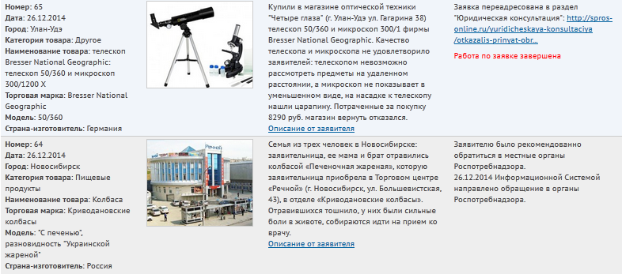
Информационная система «СПРОСпотребнадзор»
По результатам рассмотрения заявок и результатам испытаний РИПИ на портале создана публичная база данных опасных и фальсифицированных товаров. По мере накопления данных БД может стать действенным инструментом, стимулирующим производителей строже подходить к качеству и безопасности своей продукции. При этом добросовестным производителям дается возможность исправить ситуацию. В этом случае на портале будет незамедлительно дана соответствующая информация, а проблемный товар будет удален из публичной части БД.
15

Slide 16
Образовательные инструменты
Портал «СПРОС» – своеобразный справочник или даже энциклопедия, помогающая гражданам решать проблемы в области защиты прав потребителей и позволяющая гражданам эффективно отстаивать свои права в проблемных ситуациях. С этой точки зрения портал является также одним из инструментов гражданского образования, предоставляющим гражданам образцы правильного гражданского поведения.
Деятельность портала происходит в режиме «онлайн», с размещением на портале всех актуальных результатов работы с заявлениями граждан и текущих исследований РИПИ, а также рекомендаций гражданам, основанных на конкретных случаях приобретения опасных и некачественных товаров, а также на результатах собственных испытаний опасных товаров.
Рубрики:
Разбор проблемных случаев
Юридическая консультация
Адвокат потребителя
Учебник «Основы потребительских знаний»
16

Slide 17
Разбор проблемных случаев
В разделе размещены наиболее интересные истории, произошедшие с нашими читателями. Рассматриваются типичные ошибки или примеры правильного поведения потребителей в спорных ситуациях, когда нарушались их права. Эти истории комментируют юристы, дающие потребителям рекомендации, как нужно или, напротив, как не нужно было себя вести в том или ином случае, и что можно сделать, чтобы исправить положение.
17

Slide 18
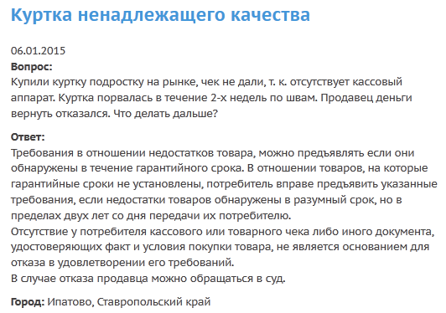
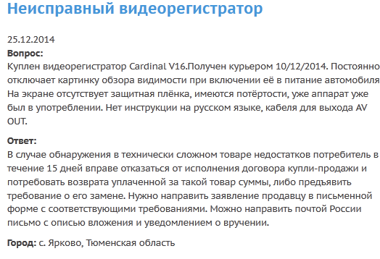
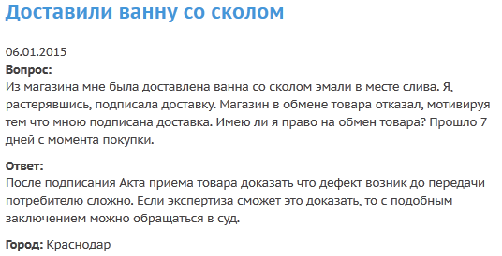
Юридическая консультация
Опытные юристы отвечают на конкретные вопросы граждан и дают квалифицированные советы, как действовать в той или иной ситуации.
18

Slide 19
Адвокат потребителя
Данная рубрика традиционная для журнала СПРОС. Опытный адвокат в сфере защиты прав потребителей интерпретирует положения закона о защите прав потребителя, помогая использовать его в тех или иных ситуациях, с которыми граждане практически сталкиваются на потребительском рынке. Рубрика в стадии разработки.
Учебник «Основы потребительских знаний»
Ежемесячно публикуются главы учебника, составленного группой авторов, в число которых входят руководители и члены Высшего совета КонфОП. Данный раздел сайта будет интересен не только взрослым, но и школьникам.
19

Slide 20
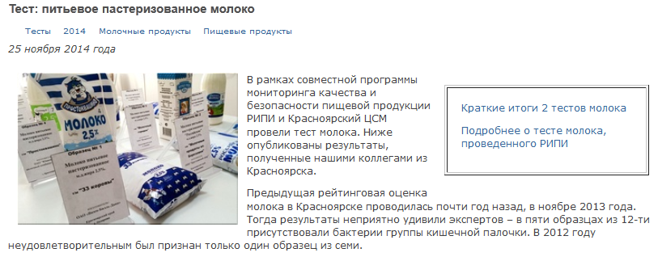
Работа с регионами
Начата работа с региональными организациями, которые занимаются тестированием продуктов питания. Это могут быть потребительские издания, как например, газета и портал «Петербургское качество»; общественные организации, как например, Мурманская «Школа потребителя», так и государственные органы контроля, такие как Красноярский ЦСМ.
20

Slide 21
Развитие проекта — цели
21

Slide 22
Развитие проекта – формы реализации
Предоставление гражданам объективной информации для осуществления правильного выбора является особенно актуальным в связи с происходящими в настоящий момент изменениями на рынке продовольственных товаров и высокой вероятностью проникновения на него опасной и некачественной продукции от новых, не представленных раньше на Российском рынке производителей и поставщиков
Дальнейшее продвижение портала в Интернете в том числе в социальных сетях. В перспективе предполагается объединение потребителей вокруг данного ресурса (аналогичное существовавшему некогда объединению потребителей вокруг журнала "СПРОС"), создание своего рода социальной потребительской сети.
Дальнейшее расширение деятельности на регионы. Привлечение к мониторингу качества и безопасности продуктов питания наиболее активных региональных потребительских и других общественных организаций, создание общих программ по мониторингу безопасности продукции
Разработка в 2015 году программы мониторинга соблюдения прав граждан по защите их интересов как потребителей в регионах РФ в части обеспечения безопасности и качества пищевой продукции.
22

Slide 23
Актуальность проблемы
Исследования, проводимые РИПИ в последнее время, показывают, что вопрос качества и безопасности товара на потребительском рынке достаточно остро стоял и до последних событий, связанных с санкциями и ответными мерами, принятыми РФ.
Однако еще большую актуальность тема продовольственной безопасности приобрела сейчас, когда введение РФ ограничений на поставки продовольственной продукции из стран ЕС, США, Австралии и ряда других государств привели к весьма существенным изменениям на рынке продовольственных товаров. На Российский рынок в сжатые сроки должно выйти большое количество новых поставщиков из стран, традиционно не представленных на нём ранее, одновременно также должна существенно увеличиться доля отечественных производителей. В такой ситуации у любого недобросовестного производителя или поставщика всегда возникает соблазн воспользоваться моментом и ввести на рынок товар, не соответствующий установленным нормам – некачественный или даже просто опасный.
В связи с этим, в настоящий момент всё большую роль начинают играть негосударственные механизмы общественного контроля за безопасностью и качеством пищевой продукции и деятельность негосударственных некоммерческих организаций, специализирующихся на защите прав потребителей – в частности, такие, как механизм, реализуемый потребительским порталом «СПРОС»
23

Slide 24
Контактные данные электронного журнала «СПРОС» Тел./факс: +7 (495) 739-59-45 E-mail: spros@spros-online.ru Главный редактор – Виноградова Ирина Владимировна Контактные данные АНО «РИПИ» Тел./факс: +7 (499) 165-56-71 E-mail: test@ripi-test.ru Директор – Арсеев Александр Иварович Руководитель проекта – Волчек Семен Григорьевич Спасибо за внимание!
24

